Slide 1


DUM - Digitální Učební Materiál
Tento projekt je spolufinancován Evropským sociálním fondem a státním rozpočtem České republiky.
Registrační číslo: CZ.1.07/1.5.00/34.1012
Šablona: III/2 Sada: A5_28
Datum ověření ve výuce: 11. 4. 2014 Třída: 1/2A

Slide 2
DUM - Digitální Učební Materiál
Obor vzdělání: Strojírenské práce
Předmět: Tělesná výchova
Ročník: 1.
Klíčová slova: Turistický kurz
Jméno autora (vč. titulu): Mgr. Radovan Velc
Škola: Střední odborné učiliště, Lišov
tř. 5. května 3
373 72 Lišov
IČO: 75050111 REDIZO: 651023599

Slide 3
Rozdělávání ohně

Slide 4
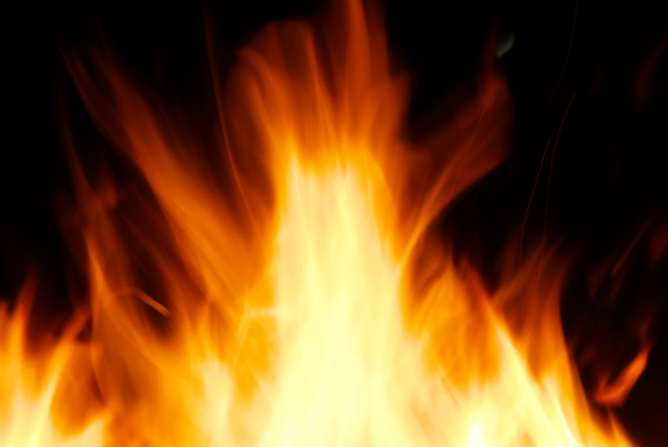
Oheň
Jedná se o proces hoření, při vzniku světla a tepla
Na rozdíl od požáru je oheň chápáno jako kontrolované hoření
K udržení ohně je třeba:
  Palivo
  kyslík

Slide 5
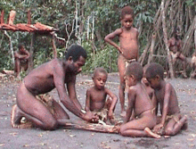
Historie rozdělávání ohně
V pravěku lidé využívali oheň vzniklý samovolně (požár od blesku,…)
Následovaly primitivní metody rozdělávání – pomocí křesání či tření
Dnes považováno za samozřejmost – zapalovače, sirky

Slide 6
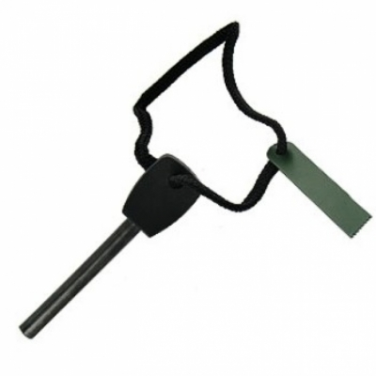
Moderní způsoby
Zapalovače
  Benzinové
  Plynové
Sirky
Magnesiové křesadlo

Slide 7
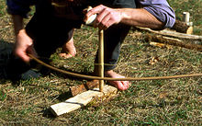
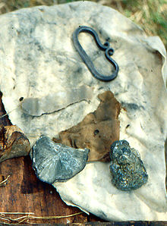
Netradiční způsoby
Vrtání
Plužení
  Dřevo o dřevo s přístupem vzduchu
Křesání
  Různé typy křesadel
Využitím čočky
  Čočky z křišťálu, skla, ledu

Slide 8
ZDROJE
Externí zdroje:
AUTOR NEUVEDEN. Wikipedia.cz [online]. [cit. 1.5.2014]. Dostupný na WWW: http://cs.wikipedia.org/wiki/Rozd%C4%9Bl%C3%A1v%C3%A1n%C3%AD_ohn%C4%9B
Obrázky:
AUTOR NEUVEDEN. i60.cz [online]. [cit. 1.5.2014]. Dostupný na WWW: http://www.i60.cz/obrazky/velke/ohen_201303241846383.jpg
AUTOR NEUVEDEN. Wikipedia.cz [online]. [cit. 1.5.2014]. Dostupný na WWW: http://cs.wikipedia.org/wiki/Ohe%C5%88#mediaviewer/Soubor:Feuerreiben.gif
AUTOR NEUVEDEN. openport.cz [online]. [cit. 1.7.2014]. Dostupný na WWW: http://www.openport.cz/resize.php?image=2780.jpg
AUTOR NEUVEDEN. wikipedia.cz [online]. [cit. 1.5.2014]. Dostupný na WWW: http://cs.wikipedia.org/wiki/Rozd%C4%9Bl%C3%A1v%C3%A1n%C3%AD_ohn%C4%9B#mediaviewer/Soubor:Feu-archet.jpg
AUTOR NEUVEDEN. wikipedia.cz [online]. [cit. 1.5.2014]. Dostupný na WWW: http://cs.wikipedia.org/wiki/Rozd%C4%9Bl%C3%A1v%C3%A1n%C3%AD_ohn%C4%9B#mediaviewer/Soubor:Feu-briquets-Collina.jpg

